Slide 1
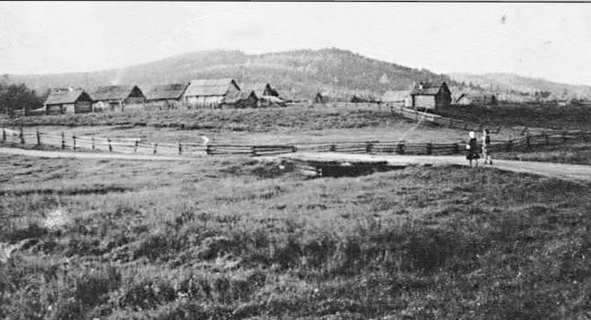
МУНИЦИПАЛЬНОЕ УЧРЕЖДЕНИЕ ДОПОЛНИТЕЛЬНОГО
ОБРАЗОВАНИЯ
«ГОРОДСКОЙ ЦЕНТР ДЕТСКОГО ТВОРЧЕСТВА»
ПРОЕКТ
КУНДУЛУН – ПРОСТРАНСТВО ВО ВРЕМЕНИ
АВТОРЫ: ШИШЕЛИН ЕВГЕНИЙ РУВИМОВИЧ, директор МУ ДО ГЦДТ;
СВИСТИЛЬНИК НАДЕЖДА АЛЕКСАНДРОВНА, педагог-организатор МУДО ГЦДТ;
СВИСТИЛЬНИК РОМАН НИКОЛЕВИЧ, педагог дополнительного
образования , начальник смены палаточного лагеря «Альтаир»;
ТУРУШЕВ НИКОЛАЙ ИВАНОВИЧ, педагог дополнительного образования.
г. ПЕТРОВСК-ЗАБАЙКАЛЬСКИЙ
2024 г.

Slide 2
ПРОЕКТ
«КУНДУЛУН –ПРОСТРАНСТВО ВО ВРЕМЕНИ»
История проекта:
На протяжении 25 лет в районе бывшего поселка Кундулун
(15 км. от г. Петровск-Забайкальский»)
работает палаточный лагерь «Альтаир» городского центра детского творчества.
В рамках программы лагеря школьниками ведется исследовательская работа
по изучению истории бывшего посёлка Кундулун, исторических и природных объектов
этого района. На базе лагеря были реализованы экологические проекты: «Дорогу к Байкалу осилит идущий» на средства Глобального Экологического Фонда (5000$) в 2001г. и проект «Общественно-экологический мониторинг природно-исторического комплекса Кундулун» Глобального Фонда Зелёных грантов (1000$) в2003г.
Идея данного проекта - исследование и сохранение природного
и исторического наследия местности.

Slide 3
Социальная значимость проекта:
Проект
направлен на популяризацию исторического и природного наследия среди жителей городского округа «Город Петровск-Забайкальский», развитие туристического потенциала

Slide 4


ЦЕЛЬ–изучение исторического и природного наследия и популяризация его среди населения городского округа
«Город Петровск-Забайкальский».
ЗАДАЧИ -изучение истории освоения человеком местности Кундулун, исторических и природных объектов ;
развитие навыков исследовательской работы школьников;
популяризация исторического и природного наследия через СМИ, печатные исследовательские работы, походы и экскурсии.

Slide 5
ОБЪЕКТЫ ИССЛЕДОВАНИЯ
РАСТИТЕЛЬНЫЙ И ПРИРОДНЫЙ МИР КУНДУЛУНА
ИСТОРИЧЕСКИЕ ОБЪЕКТЫ МЕСТНОСТИ
ИСТОРИЯ БЫВШЕГО ПОСЁЛКА КУНДУЛУН
РЕКИ МЫКЫРТ И КУНДУЛУН

